Slide 1
12. klasifikacija elemenata i periodičnost

Slide 2
Prvi popis elemenata (Lavoisier, 1789.)
Periodni sustav (Mendeljejev, 1869.)
Broj poznatih elemenata
Godina

Slide 3
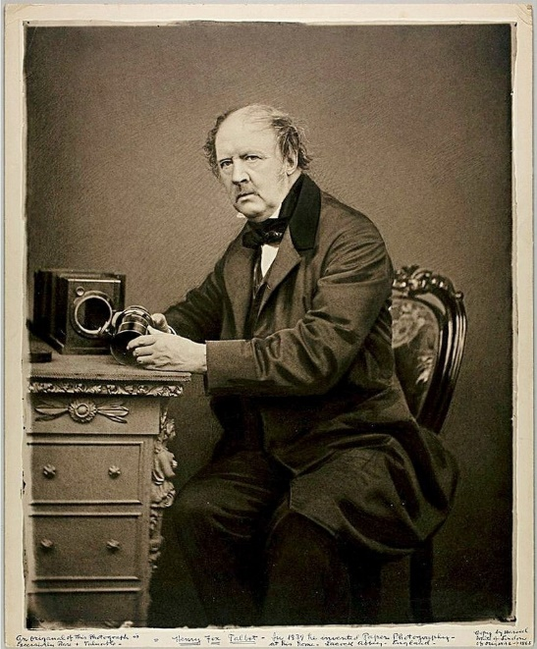
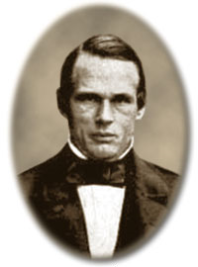
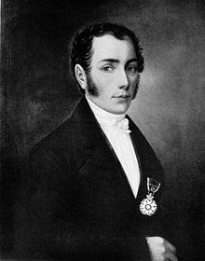
Spektralna analiza
1802. (Wollaston) – linije u Sunčevu spektru (granice među bojama)
1814. (Fraunhoffer) – difrakcijska rešetka – mnoštvo linija u sunčevom spektru (Fraunhofferove linije)
1820-ih (Talbot i John Herschel) – soli različitih metala različito bojaju plamen
1849. (Léon Foucault) i 1855. (Ångström) – atomi u plamenu emitiraju iste valne duljine koje (hladne) pare apsorbiraju
William Henry Fox Talbot (1800.–1877.)
William Hyde Wollaston (1766.–1828.)
Joseph von Fraunhofer (1787.–1826.)
Anders Jonas Ångström (1814.–1874.)

Slide 4
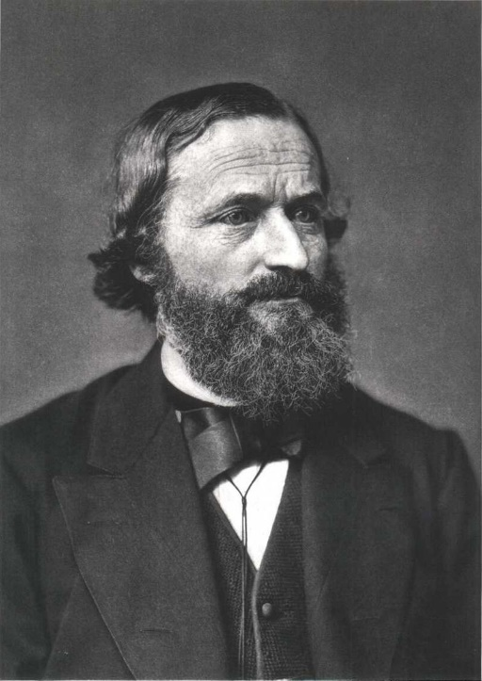
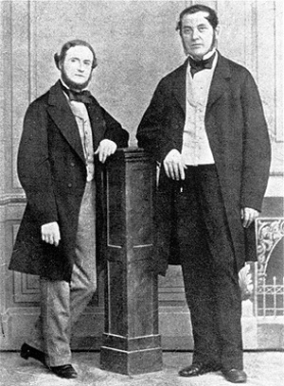
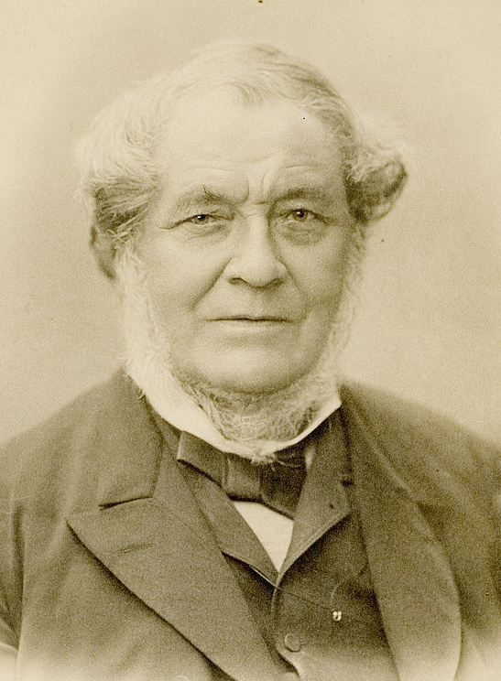
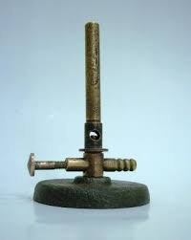
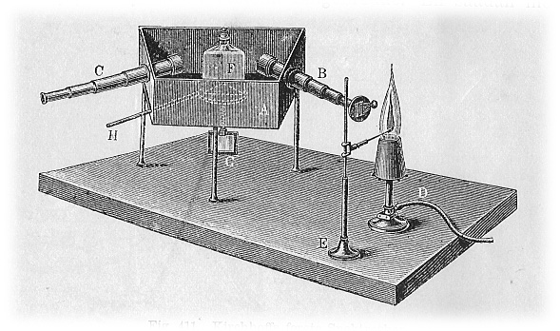
Peter Desaga (1812. – iza 1879.)
Gustav Robert Kirchhoff (1824.–1887.)
Robert Wilhelm Eberhard Bunsen (1811.–1899.)
Kirchhoffovi ‘zakoni spektroskopije’:
Vruća krutina, tekućina i plin pod visokim tlakom emitiraju kontinuirani spektar
Vrući plin pod niskim tlakom emitira linijski spektrar
Kada se kontinurirani spektar promatra kroz hladni plin niske gustoće (pod niskim tlakom) u njemu se pojavljuju apsorpcijske linije
Kirchhoff-Bunsenov spektroskop

Slide 5
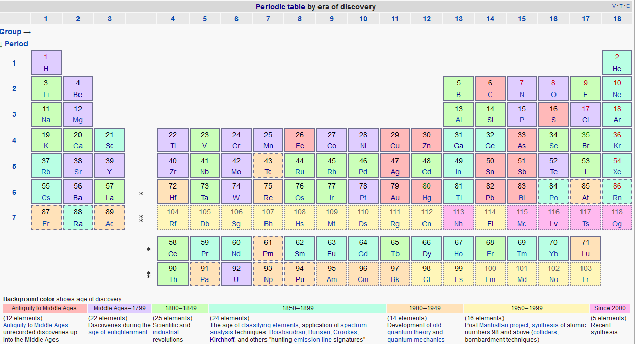

Slide 6
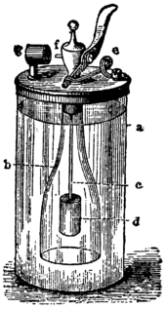
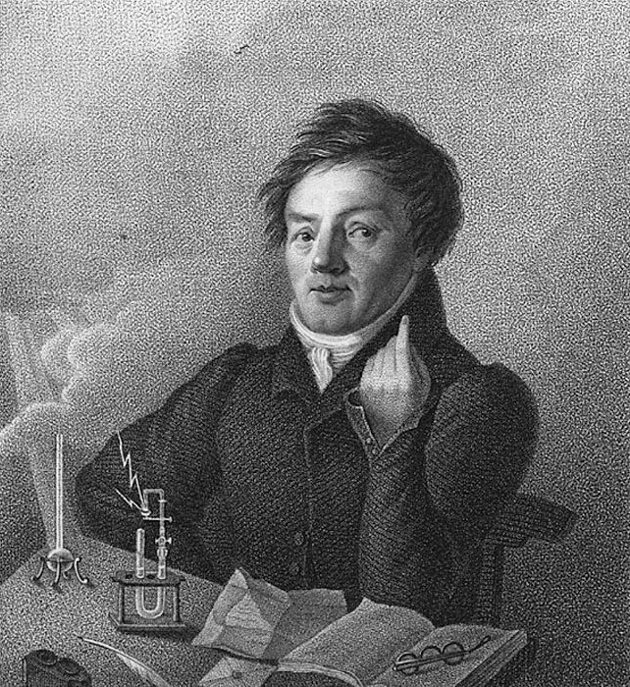
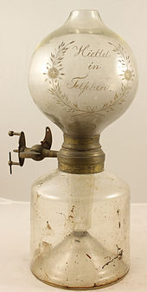
Sistematizacija elemenata - Döbereiner
1817. – 1829. ‘Zakon trijada’:
Kemijski analogni elementi se slažu prema porastu pripadnih atomskih težina u dobro definirane skupine zvane ‘trijade’ u kojima je atomske težina srednjeg elementa u pravilu aritmetička sredina atomskih težina drugih dvaju elemenata u trijadi.
Trijade:
Cl, Br, I
Ca,Sr, Ba
S, Se, Te
Li, Na, K
Johann Wolfgang Döbereiner (1780.–1849.)
Dobereinerova lampa (upaljač), 1823.

Slide 7
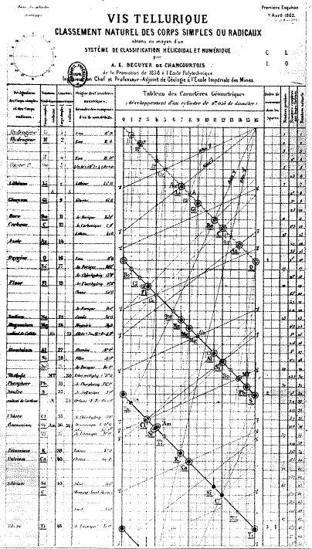
Sistematizacija elemenata – de Chancourtois
1862. ‘Telurijska zavojnica‘
Svojstva elemenata poredinih po porastu atomske mase mijenjaju se periodično: mogu se posložiti u 3D dijagram tako da čine spiralu na cilindru – atomi sličnih svojstava padaju na istu vertikalu.
Alexandre-Émile Béguyer de Chancourtois (1820.–1886.)

Slide 8
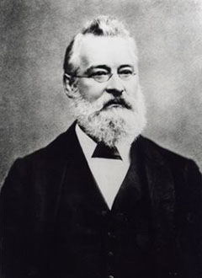
Sistematizacija elemenata – Newlands
1865. ‘Zakon oktava’:
Kada se elementi poslože po porastu atomske težine, između elemenata sličnih svojstava stoji po 7 (ili 14) drugih elemenata
It will also be seen that the numbers of analogous elements generally differ either by 7 or by some multiple of seven; in other words, members of the same group stand to each other in the same relation as the extremities of one or more octaves in music. Thus, in the nitrogen group, between nitrogen and phosphorus there are 7 elements; between phosphorus and arsenic, 14; between arsenic and antimony, 14; and lastly, between antimony and bismuth, 14 also.
This peculiar relationship I propose to provisionally term the "Law of Octaves."
J. A. R. Newlands, "On the Law of Octaves". Chemical News. 12: (1865) 83.
John Alexander Reina Newlands (1837.–1898.)

Slide 9
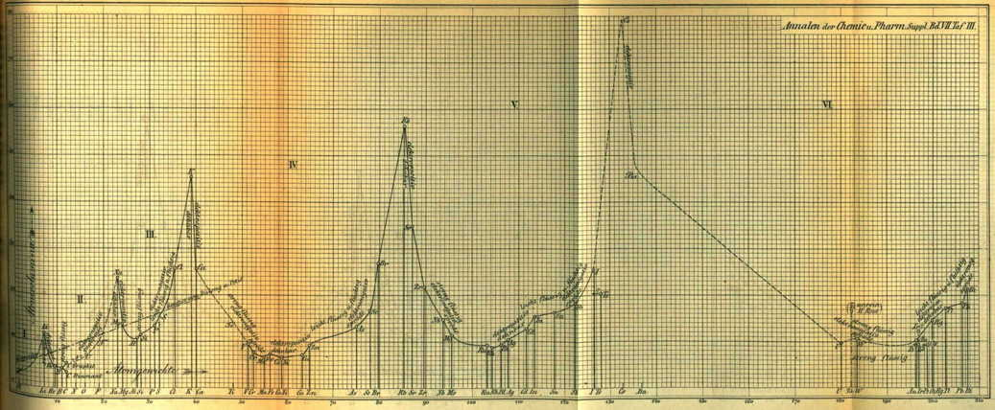
Sistematizacija elemenata – (Lothar) Meyer
1864. Klasifikacija elemenata prema valencijama
1868. Djelomična tablica periodnog sustava
1869./1870. Potpuna tablica
1870. Ovisnost atomskog volumena o atomskoj težini (krivulja Lothara Meyera)
L. Meyer, Die modernen Theorien der Chemie, 1864.
Julius Lothar Meyer (1830.–1895.)
krivulja Lothara Meyera, 1870.

Slide 10
Sistematizacija elemenata – Mendjeljejev
6. III. 1869. – zakon periodičnosti
Elementi poredani po porastu atomske težine pokazuju periodičnost svojstava
Elementi sličnih svojstava ili imaju slične atomske težine (Pt, Ir, Os) ili im se atomske težine pravilno povećavaju (K, Rb, Cs)
Raspored elemenata u grupama po atomskoj težini odgovara valencijama kao i kemijskim svojstvima (Li, Be, B, C, N, O, F)
Najrasprostranjeniji elementi su oni malih atomskih težina
Iznos atomske težine određuje svojstva elementa kao što iznos molekulske težine određuje svojstva molekule
Treba očekivati otkrića mnogih novih elemenata, npr. dva elementa, analogna aluminiju i siliciju, atomskih težina između 65 i 75
Atomska težina nekih elemenata se može ispraviti temeljem atomskih težina susjednih. Tako telurijeva mora biti između 123 i 128, a ne može biti 128.
Pojedine karakteristike elemenata mogu se predvidjeti temeljem njihovih atomskih težina.
Dmitri Ivanovič Mendjeljeev (Дмитрий Иванович Менделеев 1834.–1907.)

Slide 11
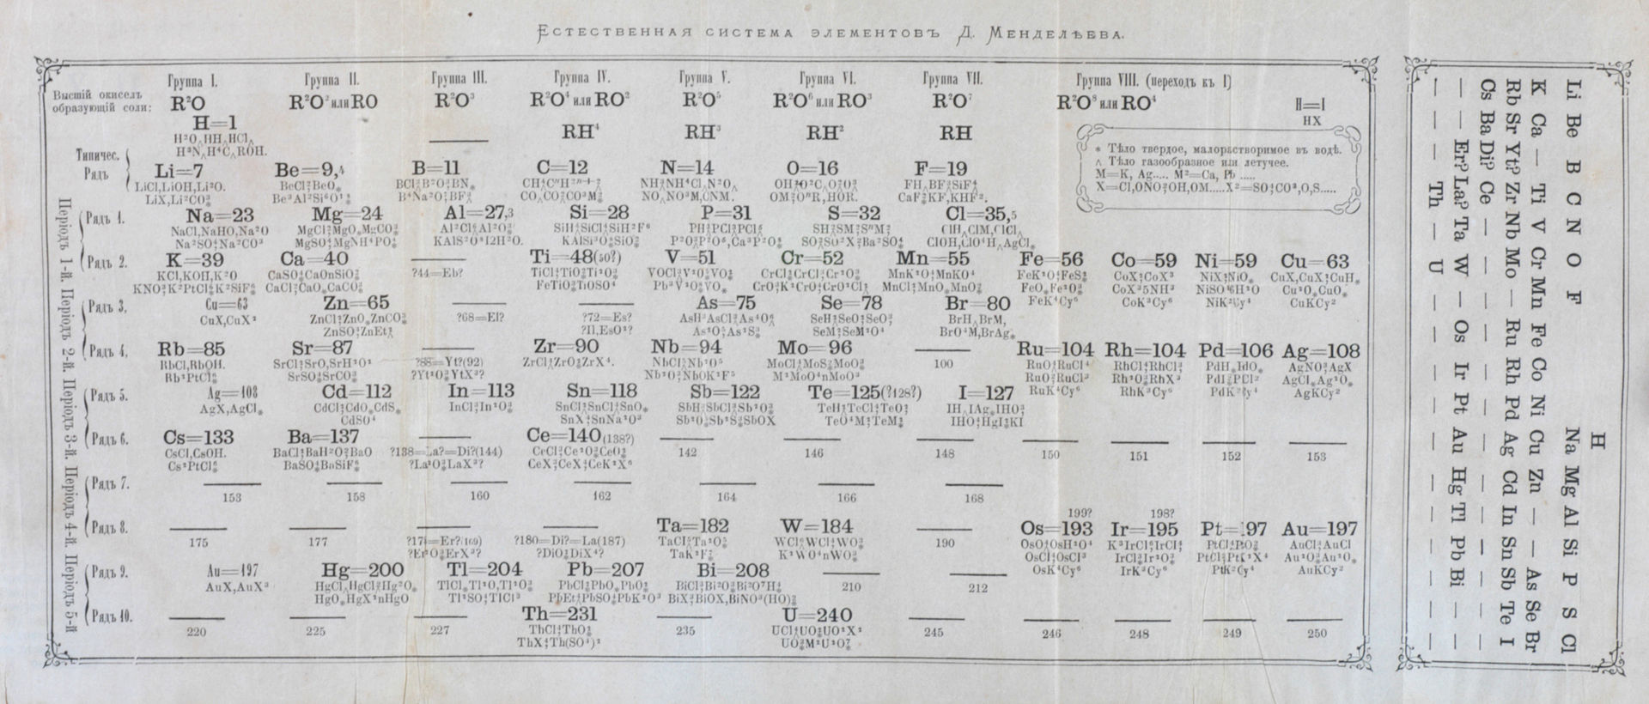
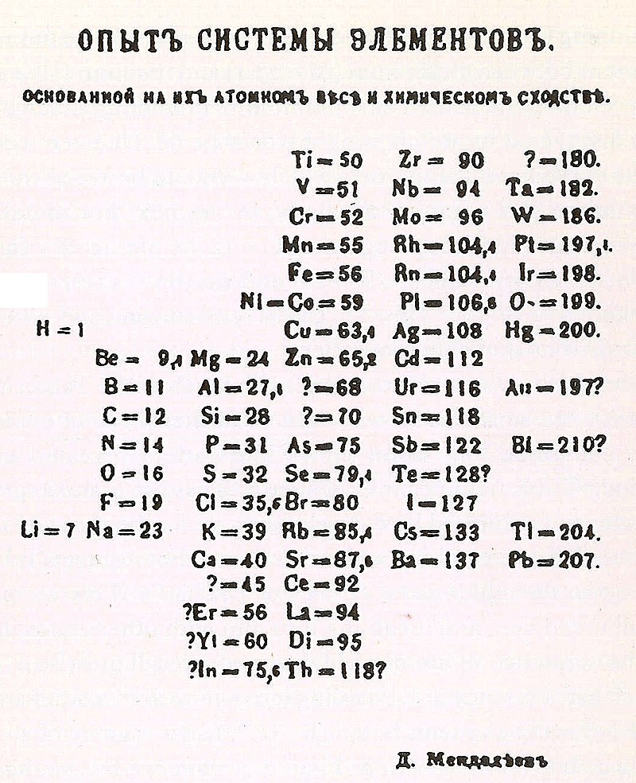
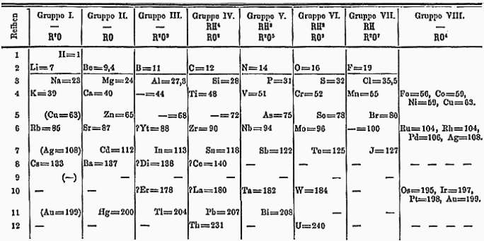
1870.
1869.
1871.

Slide 12
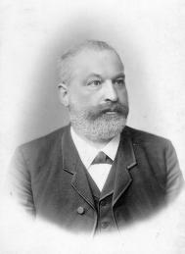
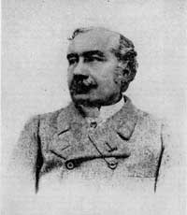
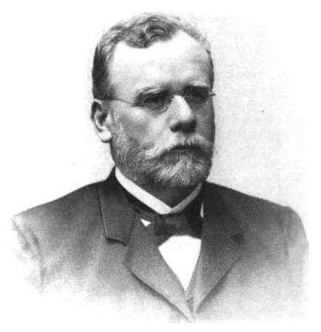
Potvrde – nedostajući elementi
Paul-Émile (François) Lecoq de Boisbaudran (1838.–1912.)
Lars Fredrik Nilson (1840.–1899.)
Clemens Alexander Winkler (1838.–1904.)
1875. eka-aluminij = Ga
1879. eka-Bor = Sc
1886. eka-silicij = Ge

Slide 13
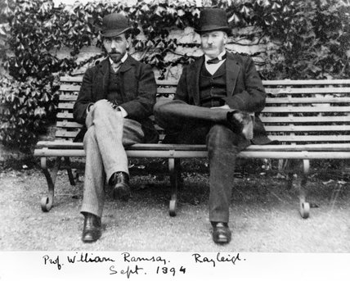
Proširenje – plemeniti plinovi
[1868., Sir Joseph Norman Lockyer, helium]
1895. – Ar, [He]
1898. – Ne, Kr, Xe
[1898., Friedrich Ernst Dorn, radijeva emanacija]
1904. [Rn]
1900. (Ramsay & Mendjeljejev – grupa 0)
Sir William Ramsay (1852.–1916.)
John William Strutt, 3. barun Rayleigh (1842.–1919.)

Slide 14
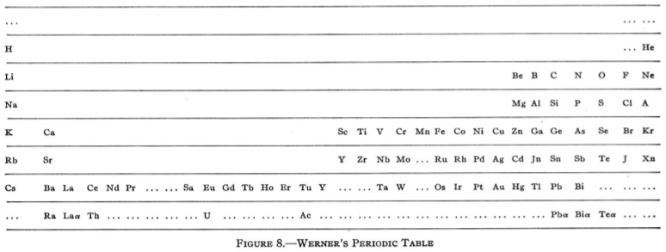
Stanje početkom XX. stoljeća
(A. Werner, 1905.)

